Slide 1
THIS IS THE HOTTEST PPT TEMPLATE
제목을 크게 씁니다
부제도 써볼까요

Slide 2
목차
부제 / 추가내용은 여기
연구 목적
게임 소개
개발환경
기술적 요소와 중점 연구분야
타 게임과 비교
5. 참고문헌

Slide 3
01. 연구 목적

Slide 4
01. 연구목적
DirectX12를 사용한 다중 접속 3D 게임을 제작
- 게임 제작을 통해 DirectX12 API에 대한 이해
그래픽 처리 장치를 활용
쉐이더와 렌더링 파이프라인에 대한 이해
그림자, 조명, 모델 애니메이션에 대한 이해

Slide 5
02. 게임 소개

Slide 6
02. 게임 소개 – 장르 및 컨셉
장르 : 다중 접속 퍼즐 RPG
컨셉 : 다중 접속 방식의 어드벤처 게임
맵에 배치되어 있는 몬스터들과 전투를 진행.
게임 진행 중 획득한 아이템 혹은 무기들을 이용해 퍼즐 요소를 풀어 나가며 진행.
플레이어는 총 3종류의 무기 중 원하는 것을 선택하여 전투 가능.
전투 중에 자유롭게 무기 변경이 가능.
다양한 오브젝트와 상호작용.

Slide 7
02. 게임 소개 – 게임 흐름도
유저들이 협력하여
맵의 고저 혹은 사물들을
이용하여 이동
몬스터들과의 전투
보스 몬스터와의 전투
퍼즐을 해결하고
다음 길로 이동

Slide 8
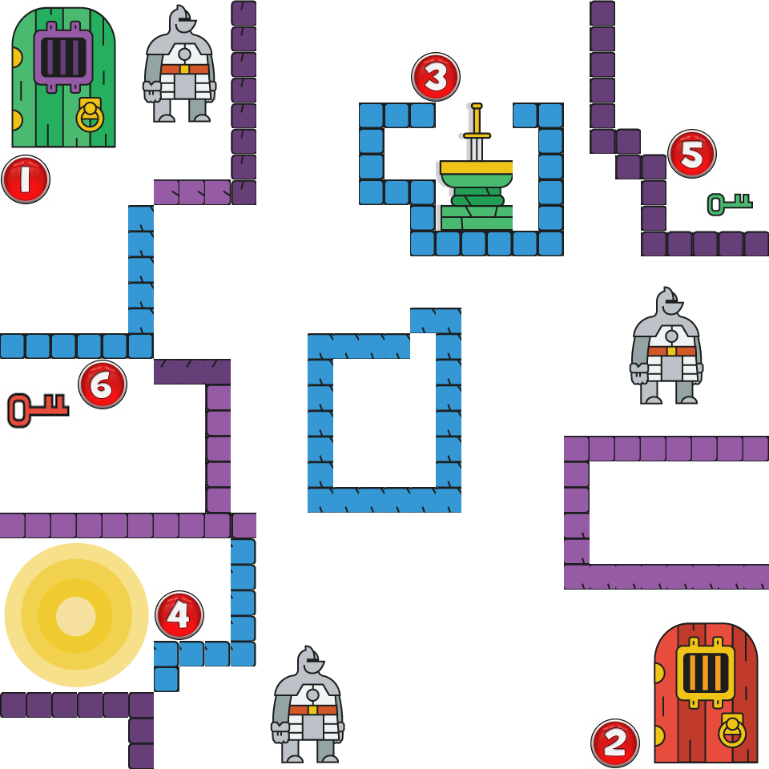
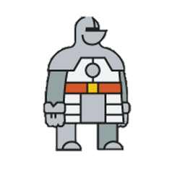
02. 게임 소개 – 게임 월드
1 | 초록 문 | 플레이어들이 함께 다음 스테이지로 갈 수 있는 통로
2 | 빨강 문 | 플레이어들이 함께 다음 스테이지로 갈 수 있는 또 다른 통로
3 | 검 | 다음 스테이지에서 나타날 몬스터에 대항할 무기
4 | 광원 | 열쇠와 검을 쉽게 찾기 위해 어두운 미궁을 밝히는 용도. 몬스터와의 전투에 사용하지 않음.
5 | 초록 열쇠 | 초록 문을 열 수 있는 열쇠
6 | 빨강 열쇠 | 빨강 문을 열 수 있는 열쇠
: 플레이어

Slide 9
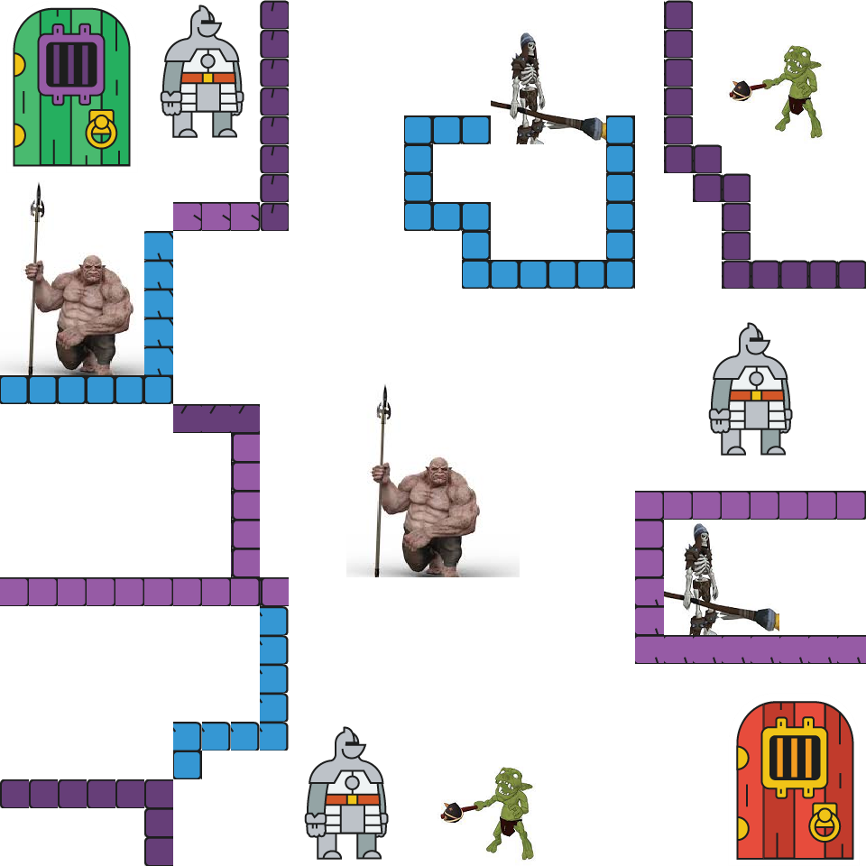
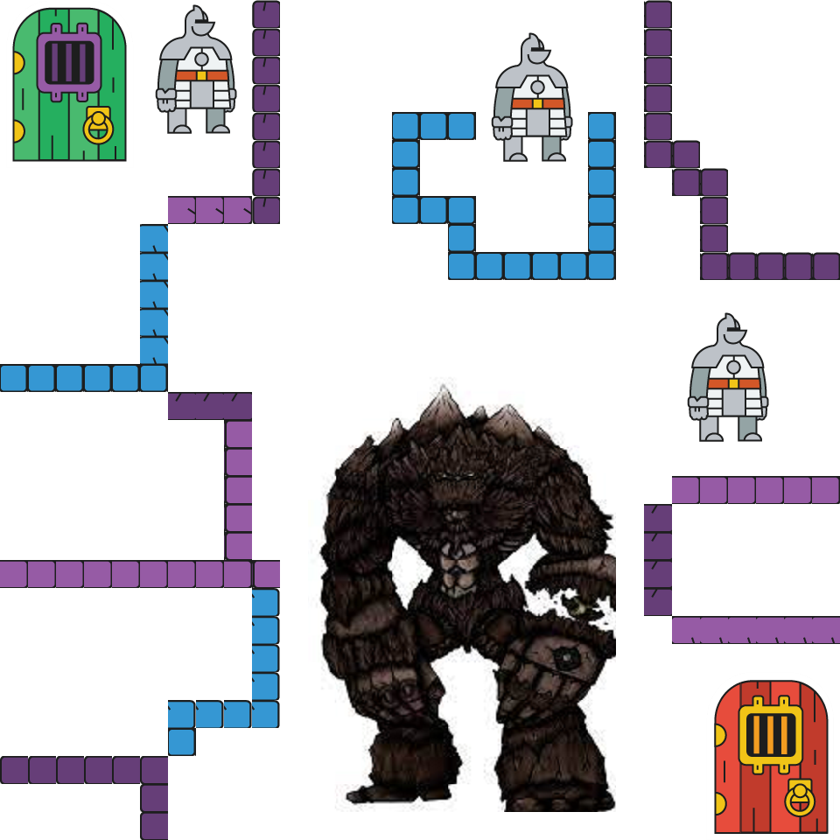
02. 게임 소개 – 게임 월드
s
잡몬전
보스전

Slide 10
02. 게임 소개 – 게임 플레이어
체력 | 100
공격 | 나뭇가지 : 10 칼 : 20 활 : 40
키 | 150cm
걷기 속도 | 3 km/h = 83 cm/s
뛰기 속도 | 9 km/h = 250 cm/s
애니메이션 | Idle, 걷기, 뛰기, 점프, 사망, 활 쏘기, 검 휘두르기, 몽둥이 내려치기, 아이템 획득, 오브젝트 옮기기, 열쇠 꽂기

Slide 11
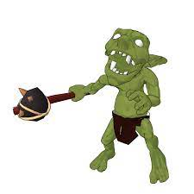
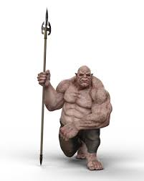
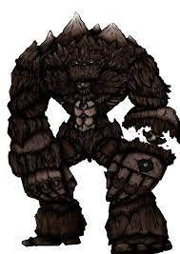
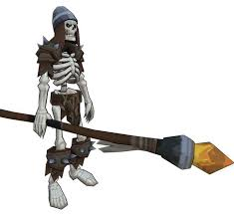
02. 게임 소개 – 몬스터
고블린
- 키 : 100cm
- 이동속도 : 1km/h
- 체력 : 100
- 공격속도 : 1초에 1번
- 데미지 : 20
- 애니메이션 4종(Idle, 이동, 공격, 사망)
오거
- 키 : 200cm
- 이동속도 : 0.7km/h
- 체력 : 300
- 공격속도 : 2.5초에 1번
- 데미지 : 50
- 애니메이션 4종(Idle, 이동, 공격, 사망)
스켈레톤
- 키 : 160cm
- 이동속도 : 1km/h
- 체력 : 150
- 공격속도 : 1초에 1번
- 데미지 : 30
- 애니메이션 4종(Idle, 이동, 공격, 사망)
골렘
- 키 : 400cm
- 이동속도 : 0.5km/h
- 체력 : 500
- 데미지 : 100
- 애니메이션 5종(Idle, 이동, 공격 1, 공격 2, 사망)

Slide 12

02. 게임 소개 – 퍼즐
Attack!
닫힌 문 앞에 다섯 개의
비석 오브젝트가 배치되어 있다.
플레이어가 무기를 사용해 비석을 타격하면 비석이 활성화되며 색이 변한다.
순서에 맞지 않게 타격할 경우 활성화되지 않는다.
비석을 모두 활성화하면 문이 열려 다음 스테이지로 진입이 가능해진다.
: 플레이어
: 비석 오브젝트
: 비석 오브젝트(활성화)
: 문

Slide 13
02. 게임 소개 – 퍼즐
Move!
건널 길이 없는 물과
주위 오브젝트들이 놓여져있다.
주위 오브젝트 (상자, 돌)들을
플레이어가 들고 옮길 수 있다.
물 위에 오브젝트를 올려 두고
그 오브젝트를 밟고 지나갈 수 있다.
: 플레이어
: 상자 오브젝트
: 문

Slide 14
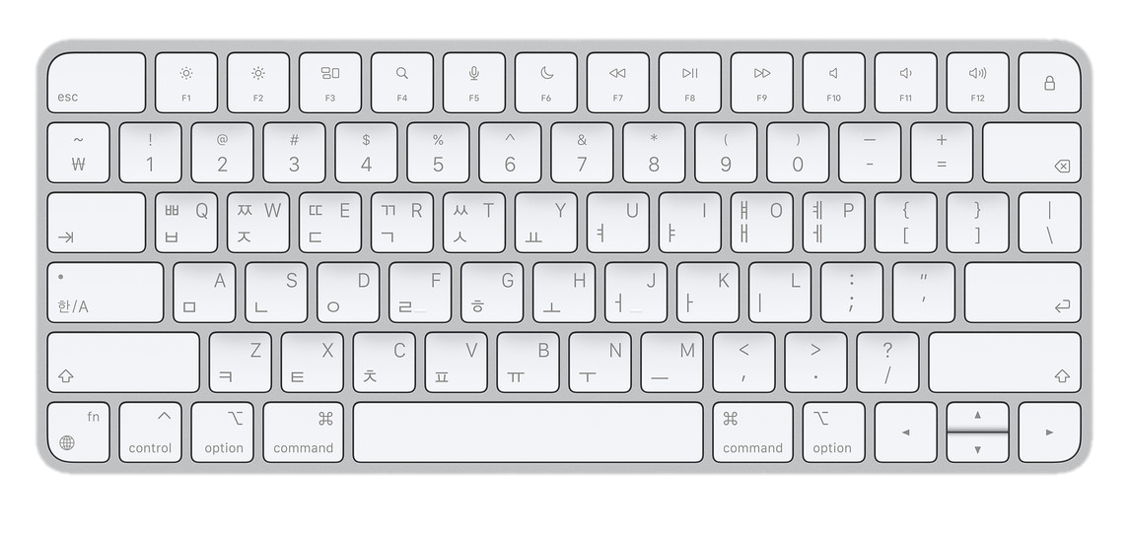
02. 게임 소개 – 조작법
플레이어 이동 | W, A, S, D (상, 좌, 하, 우 )
무기 변경 | 1, 2, 3 (1을 누르면 1번 무기, 2를 누르면 2번 무기)
아이템 줍기 | Q
점프 | Space

Slide 15
03. 개발 환경

Slide 16


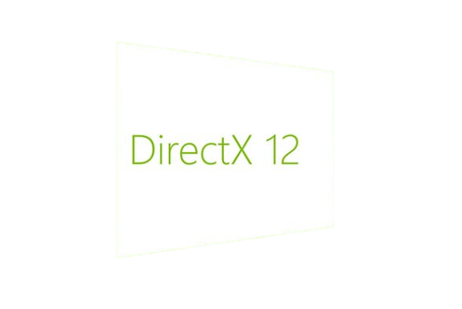

04. 개발 환경

Slide 17
04. 기술적 요소와 중점 연구 분야

Slide 18
04. 기술적 요소와 중점 연구 분야
애니메이션 블렌딩을 하여 애니메이션 사이를 부드럽게 연결
흐르는 물 표현
물리법칙을 활용해 다양한 무기들을 생동감 넘치게 구현
서버를 통해 3명의 플레이어가 모여 게임을 진행할 때 프레임이 끊기지 않게 구현
일괄 처리를 하여 불필요한 연산 최소화
풀을 사용한 효율적인 메모리 관리

Slide 19
05. 타 게임과 비교

Slide 20




04. 타 게임과 비교
다양한 무기를
활용한 전투
오브젝트와 상호작용하여
풀어나가는 퍼즐

Slide 21
참고문헌

